Slide 1

Karlskoga Sportklubb
F10
Spelarmöte 2022-09-26

Slide 2
Agenda
Spelform 9mot9
  Skillnader mot 7mot7
KSK F10 tänkta spelsätt i 9mot9
Planering för höst/vinter 2022
  Träningar
  Matcher
  Avslutning
Frågor / Övrigt

Slide 3
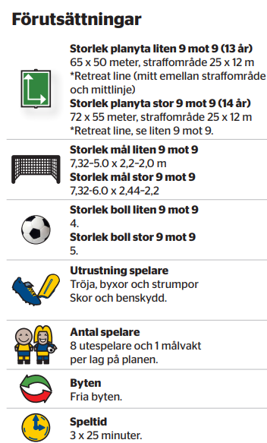
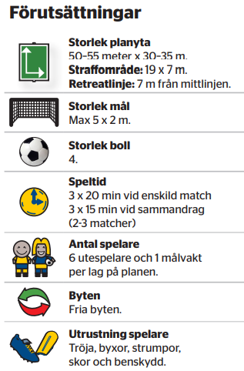
Spelform 9mot9 vs 7mot7
Hallplan är ca 53x33 meter
Notes:
Minimimåtten 12 m längre och 17 m bredare än Hallplan.

Slide 4
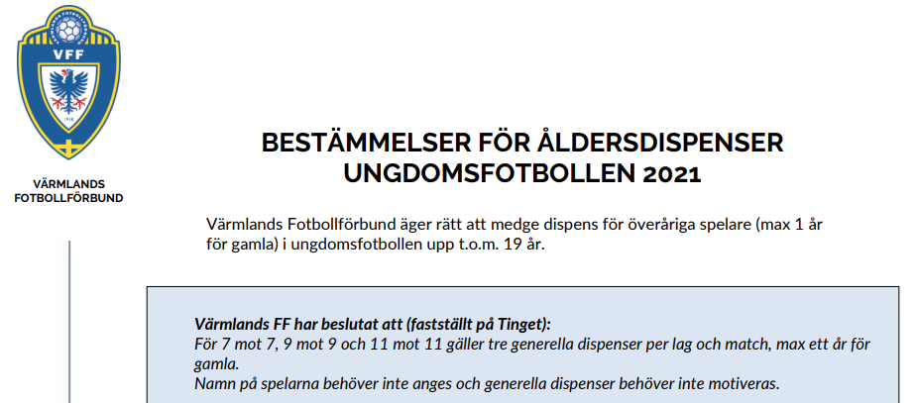
Spelform 9mot9
Notes:
Minimimåtten 12 m längre och 12 m bredare än Hallplan.

Slide 5
Spelform 9mot9 - Offside
Regel 11: Offside
Det är inte ett regelbrott att vara i offsideposition.
En spelare är i offsideposition om
  någon del av huvudet, kroppen eller fötterna är på motståndarlagets planhalva och
  någon del av huvudet, kroppen eller fötterna är närmare motståndarlagets mållinje än både bollen och den näst sista motspelaren.
Spelarens händer och armar räknas inte. Det gäller även målvakten.
En spelare är inte i offsideposition om spelaren är i linje med den näst sista motspelaren.

Slide 6
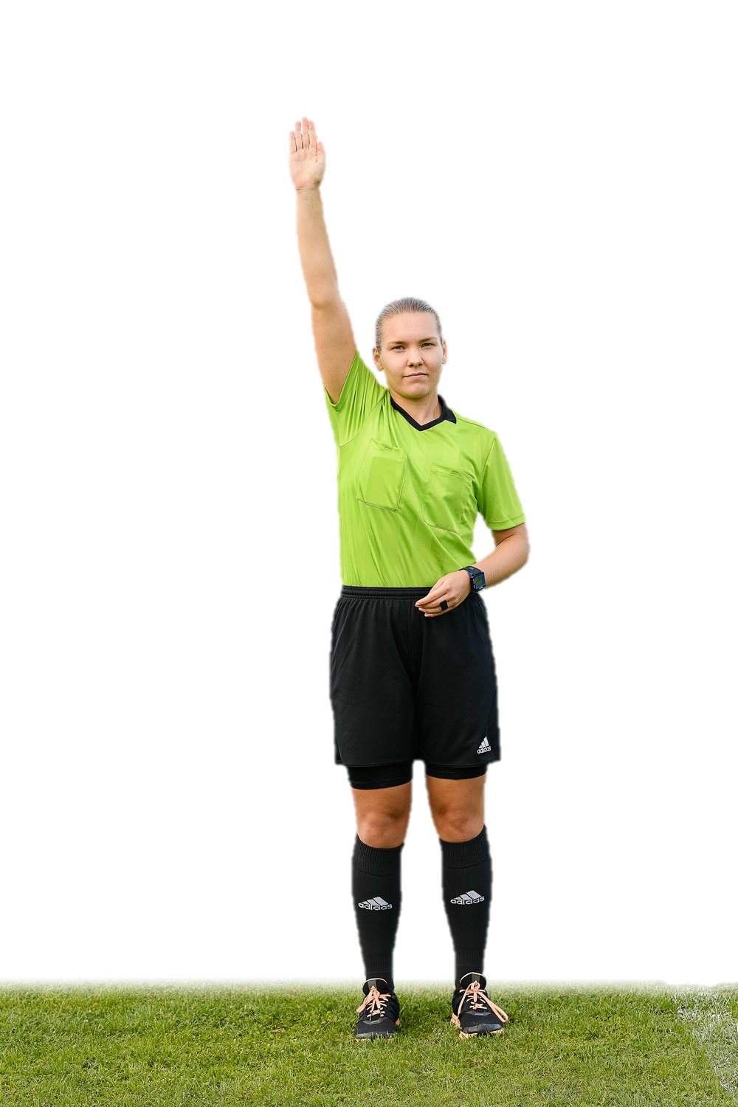
Spelform 9mot9 - Offside
Bestraffningsbar offside
Om en spelare är offside eller inte beror på var spelaren är i det ögonblick bollen spelas av en medspelare. Att vara offside är bara ett regelbrott om spelaren aktivt deltar i spelet genom att
  ingripa i spelet
  störa en motspelare
  vinna en fördel.
Att ingripa i spelet innebär att
  spela eller röra en boll som en medspelare har passat eller rört.

Slide 7
Spelform 9mot9 - Offside
Bestraffningsbar offside (forts..)
Att störa en motspelare innebär att
  hindra en motspelare från att spela bollen genom att tydligt skymma motspelarens siktlinje eller tydligt förhindra motspelarens förflyttning
  utmana en motspelare om bollen.
Att vinna en fördel genom att spela bollen eller störa en motspelare när
  bollen har studsat eller ändrat riktning från målstolpen, ribban eller en motspelare
  en motspelare avsiktligt har räddat bollen.
En ”räddning” är när en spelare stoppar en boll med någon del av kroppen utom händerna när bollen är på väg in i mål eller är mycket nära mål. (Målvakten kan dock stoppa bollen med händerna innanför straffområdet.)
En spelare i offsideposition som tar emot bollen från en motspelare som avsiktligt spelar bollen anses inte ha vunnit en fördel. Detta gäller inte när motspelaren har gjort en avsiktlig räddning.

Slide 8
Spelform 9mot9 - Offside
Ej bestraffningsbar offside
Att vara i offsideposition är inte ett regelbrott om en spelare får bollen direkt från
  inspark
  inkast
  hörnspark.
Om en bestraffningsbar offside inträffar ska domaren döma en indirekt frispark där regelbrottet inträffade.

Slide 9
Spelform 9mot9 - Offside
Simple Offside Explanation and Examples – YouTube
https://www.youtube.com/watch?v=kPv7Hm2Z9OY
Ca 9 min

Slide 10
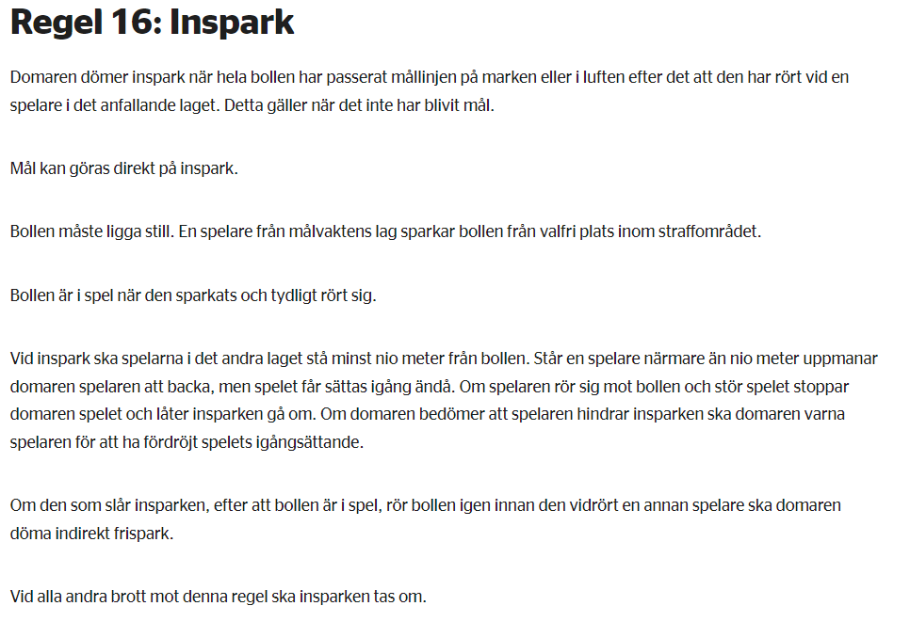
Spelform 9mot9 - Inspark

Slide 11
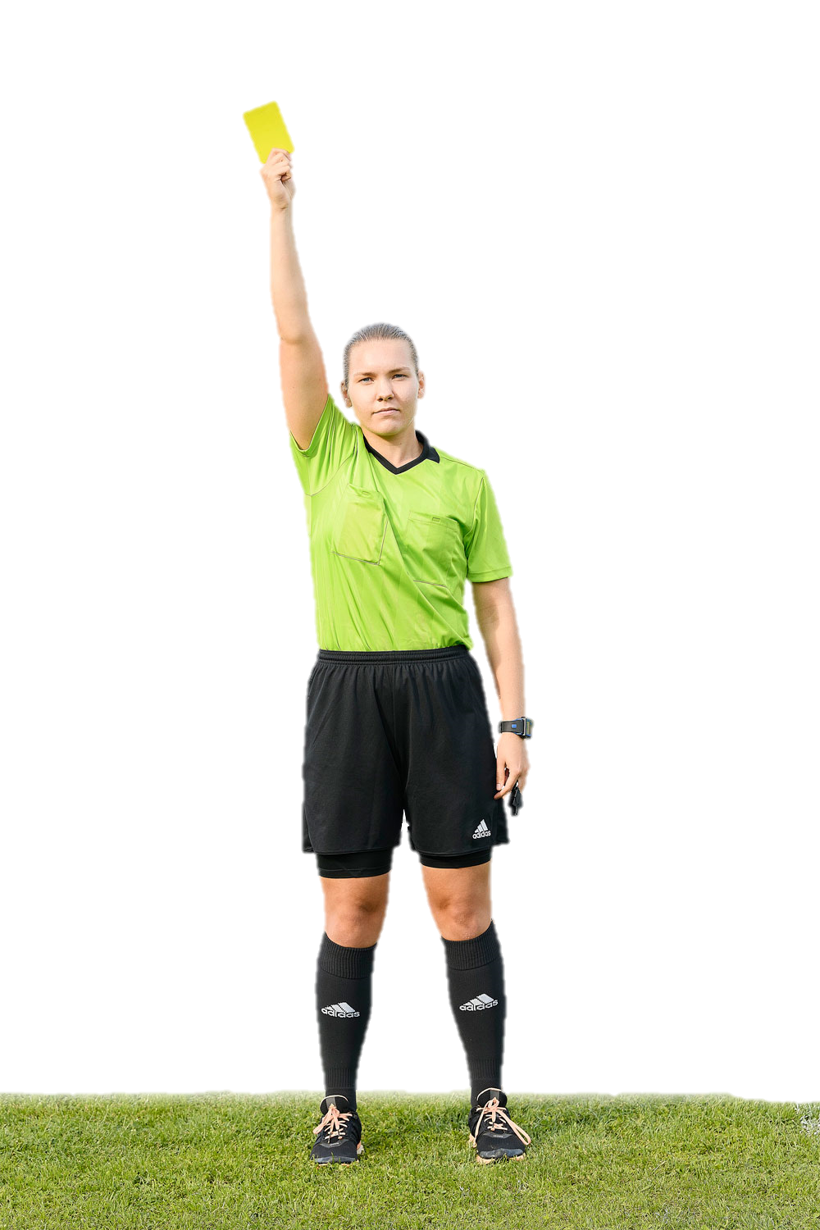
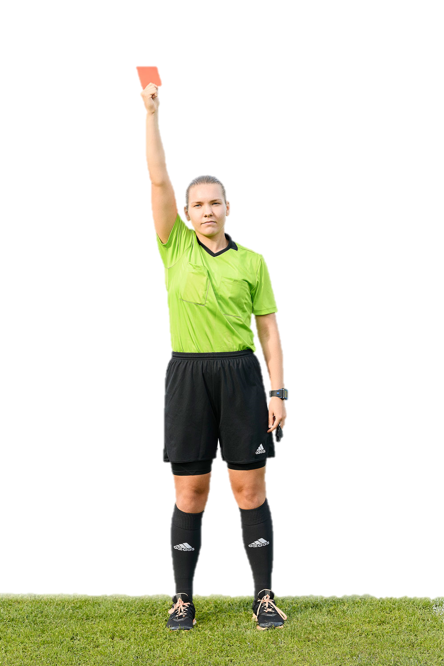
Spelform 9mot9 - Kort

Slide 12
Spelform 9mot9 - Varning
Domaren ska varna en spelare som
  handlar på ett sådant sätt att det går långsammare att sätta igång spelet efter en avblåsning
  med ord eller handling visar att domarens beslut inte respekteras
  upprepar ett regelbrott flera gånger (det krävs inget särskilt antal eller mönster)
  spelar på ett sätt som domaren anser är vårdslöst.
Domaren ska varna en ledare som
  med ord eller handling tydligt visar att domarens beslut inte respekteras. t.ex. kastar/sparkar dryckesflaskor eller andra föremål.
  genom gester visar bristande respekt för domaren, som tex sarkastiska applåder.

Slide 13
Spelform 9mot9 - Utvisning
Domaren ska visa ut en spelare som
  spelar på ett otillåtet sätt som kan leda till att en motspelare blir skadad
  använder överdriven kraft eller spelar brutalt
  spottar på en motspelare eller någon annan person
  beter sig våldsamt eller obehärskat
  använder förolämpande eller nedsättande ord eller gester
  får en andra varning i samma match
  förhindrar ett mål eller en uppenbar målchans genom att avsiktligt röra bollen med handen (gäller inte målvakten inom eget straffområde)
  förhindrar en uppenbar målchans för en motspelare genom ett regelbrott som bestraffas med frispark.
En spelare som har blivit utvisad måste lämna spelplanens närhet och det tekniska området.
En utvisad spelare får inte ersättas.

Slide 14
Spelform 9mot9 - Utvisning
Domaren ska visa ut en ledare som
  med ord eller handling på ett våldsamt eller obehärskat sätt visar att domarens beslut inte respekteras
  beträder spelplanen för att:
  - protestera mot domaren
  - påverka spelet, motspelare eller domaren
  får en andra varning.

Slide 15
Agenda
Spelform 9mot9
  Skillnader mot 7mot7
KSK F10 tänkta spelsätt i 9mot9
Planering för höst/vinter 2022
  Träningar
  Matcher
  Avslutning

Slide 16
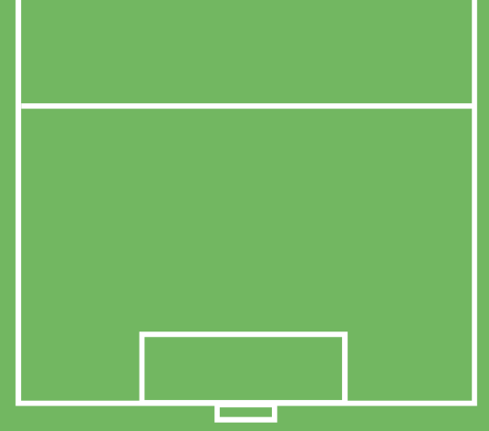
Spelform 7mot7 - Uppställning
Notes:
1-2-3-1

Slide 17
Spelform 9mot9 - Uppställning
Notes:
1-3-4-1
Defensiv och Offensiv mitt-mitt.

Slide 18
Agenda
Spelform 9mot9
  Skillnader mot 7mot7
KSK F10 tänkta spelsätt i 9mot9
Planering för höst/vinter 2022
  Träningar
  Matcher
  Avslutning
Frågor / Övrigt

Slide 19
Träningar
September: Hallplan, tisdag & torsdag kl 17:15-18:30.
Oktober →: Baggängen tisdag17-18 & torsdag 18-19. Uppvärmning innan.
Inomhus: Skrantahallen torsdagar 19-20. Återkommer när vi börjar, tidigast november.
Fokusområden:
  Nya regler.
  Spel, bollkontroll, passningar, mottagningar, kondition.

Slide 20
Matcher
Träningsmatcher kommer bokas in under oktober.
Vi återkommer med kallelser.
Uttagning till match kommer baseras på:
  Träningsnärvaro (inklusive rapporterad frånvaro).
  Engagemang på träning.

Slide 21
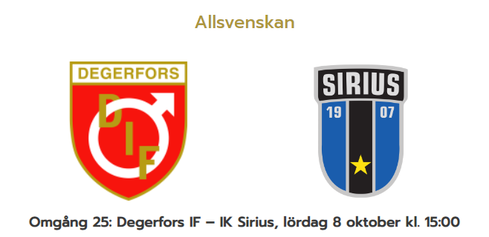
Avslutning lördag 8 oktober
Mini-cup på Kilsta:
  2 matcher 9mot9 á ca 2x20 min på konstgräs.
  Bråten x2, Rävåsen, KSK och Östra Deje deltar.
  Matchstart kl 10 och kl 12.
Gemensam lunch
Degerfors mot Sirius på Stora Valla

Slide 22
Agenda
Spelform 9mot9
  Skillnader mot 7mot7
KSK F10 tänkta spelsätt i 9mot9
Planering för höst/vinter 2022
  Träningar
  Matcher
  Avslutning
Frågor / Övrigt

